Slide 1

Presentación de fonética
4.2

Slide 2
Día 1
Notes:
Diga: ¡Hola, lectores! Hoy vamos a jugar con los sonidos de las palabras. Escuchen con atención y usen sus oídos para descubrir sonidos, contar palabras y jugar con sílabas. ¿Listos?

Slide 3

1. Conciencia fonológica
Notes:
Reconocer palabras en oraciones
Diga: Voy a decir una oración y quiero que me ayuden a contar cuántas palabras tiene.
Avance a la diapositiva número 4.

Slide 4

Notes:
Diga: Escuchen con atención: Mi puma salta. ¿Cuántas palabras escucharon? Vamos a repetir la oración juntos mientras contamos cada palabra.
Dé clic para mostrar cada parte de la diapositiva, palabra por palabra y finalmente la frase completa con el conteo de palabras.
Docente y estudiantes practican: Mi (1), puma (2), salta (3). ¡Tiene tres palabras!
Puede contar, brincar o aplaudir cada palabra con los estudiantes.
Avance a la siguiente diapositiva.

Slide 5
Notes:
Diga: Escuchen con atención: Mamá usa mapas. ¿Cuántas palabras escucharon? Vamos a repetir la oración juntos mientras contamos cada palabra.
Dé clic para mostrar cada parte de la diapositiva, palabra por palabra y finalmente la frase completa con el conteo de palabras.
Docente y estudiantes practican: Mamá (1), usa (2), mapas (3). ¡Tiene tres palabras!
Puede contar, brincar o aplaudir cada palabra con los estudiantes.
Avance a la siguiente diapositiva.

Slide 6
Notes:
Diga: Escuchen con atención: El puma salta. ¿Cuántas palabras escucharon? Vamos a repetir la oración juntos mientras contamos cada palabra.
Dé clic para mostrar cada parte de la diapositiva, palabra por palabra y finalmente la frase completa con el conteo de palabras.
Docente y estudiantes practican: El (1), puma (2), salta (3). ¡Tiene tres palabras!
Puede contar, brincar o aplaudir cada palabra con los estudiantes.
Avance a la siguiente diapositiva.

Slide 7
Notes:
Diga: Escuchen con atención: Papá ve pumas. ¿Cuántas palabras escucharon? Vamos a repetir la oración juntos mientras contamos cada palabra.
Dé clic para mostrar cada parte de la diapositiva, palabra por palabra y finalmente la frase completa con el conteo de palabras.
Docente y estudiantes practican: Papá (1), ve (2), pumas (3). ¡Tiene tres palabras!
Puede contar, brincar o aplaudir cada palabra con los estudiantes.
Avance a la siguiente diapositiva.

Slide 8
Notes:
Diga: Escuchen con atención: El puma corre. ¿Cuántas palabras escucharon? Vamos a repetir la oración juntos mientras contamos cada palabra.
Dé clic para mostrar cada parte de la diapositiva, palabra por palabra y finalmente la frase completa con el conteo de palabras.
Docente y estudiantes practican: El (1), puma (2), corre (3). ¡Tiene tres palabras!
Puede contar, brincar o aplaudir cada palabra con los estudiantes.
Avance a la siguiente diapositiva.

Slide 9

2. Letras y sonidos
Notes:
Introducción: Las letras t, d
Comience en la diapositiva número 10.

Slide 10
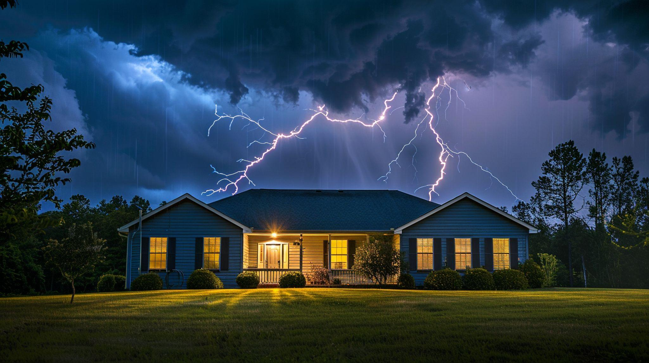
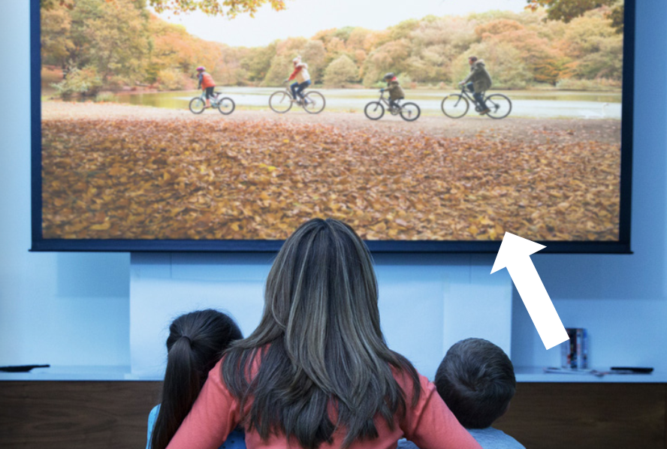
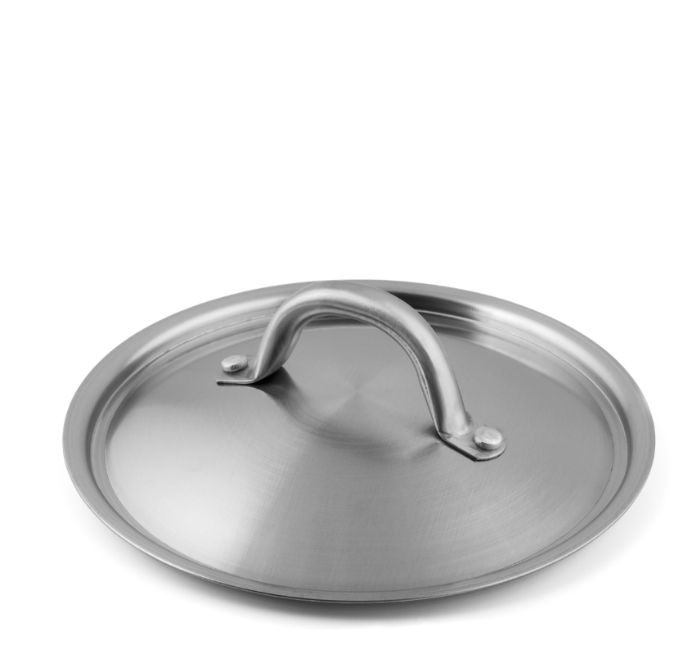
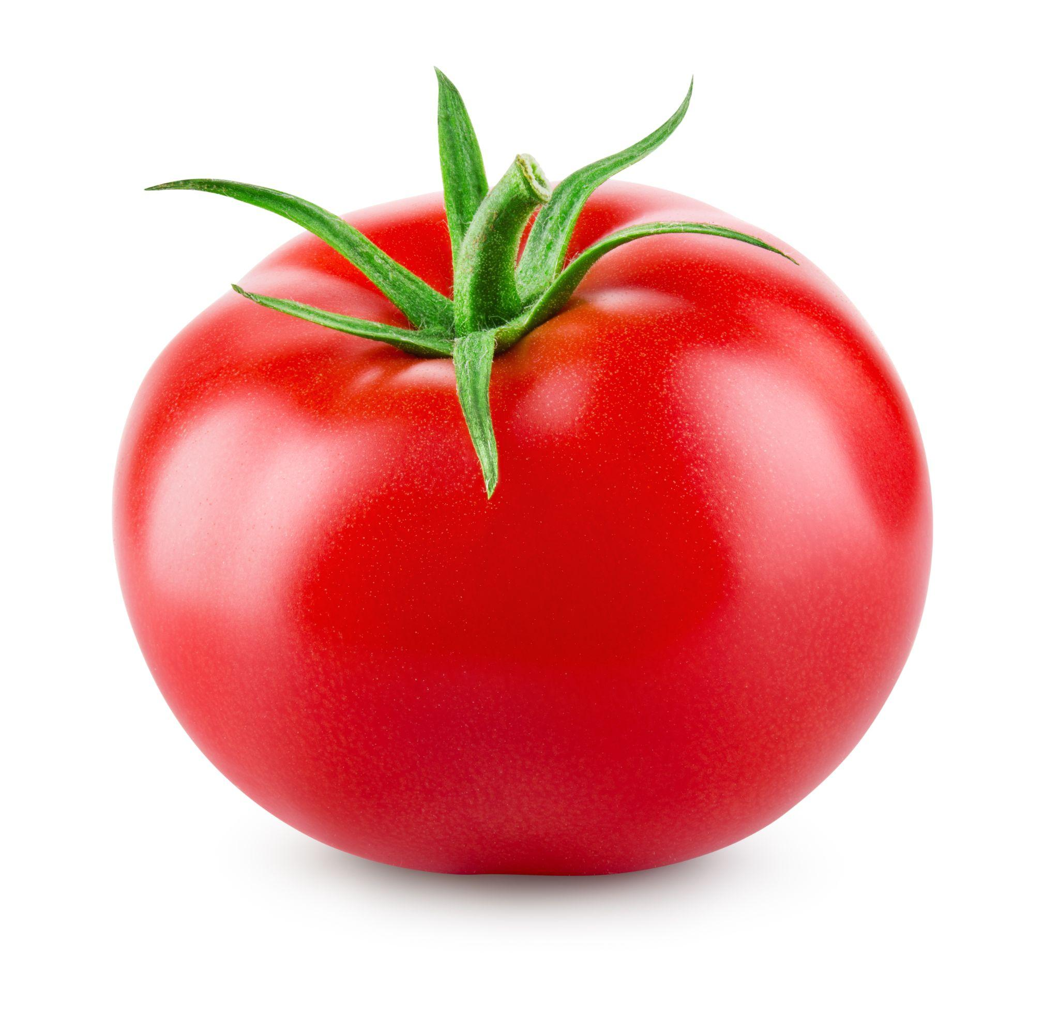

t
Notes:
Diga: Esta es la letra t. Escucha el sonido que hace: /t/. Mírame decirlo: /t/. Ahora, ¡es tu turno! Di el sonido /t/ conmigo: /t/.
Diga: /t/ como en tomate. (Haga clic)
Diga: /t/ como en tormenta. (Haga clic)
Diga: /t/ como en tele. (Haga clic)
Diga: /t/ como en tapa. (Haga clic)
Avance a la diapositiva número 11 y repita el proceso con d.

Slide 11
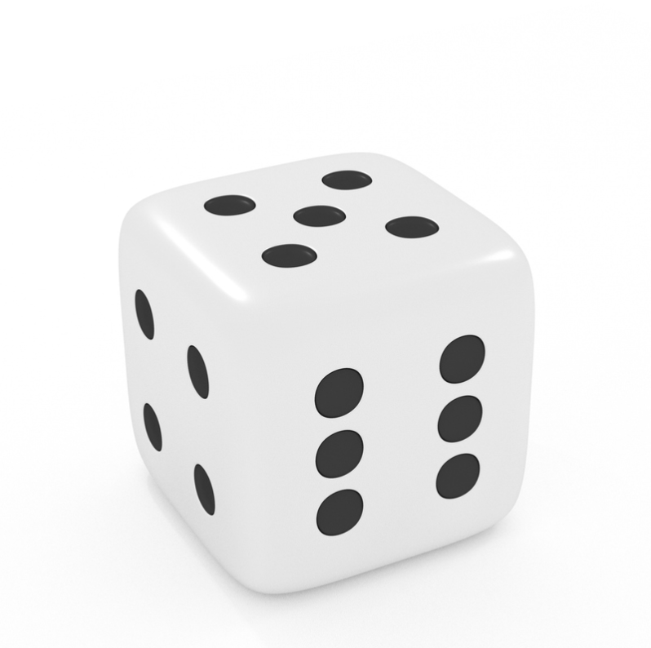
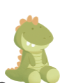
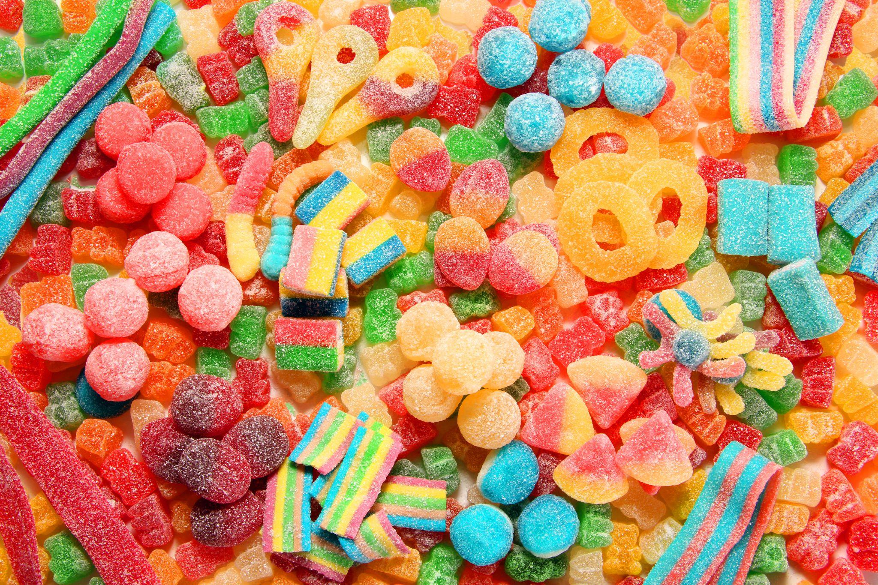
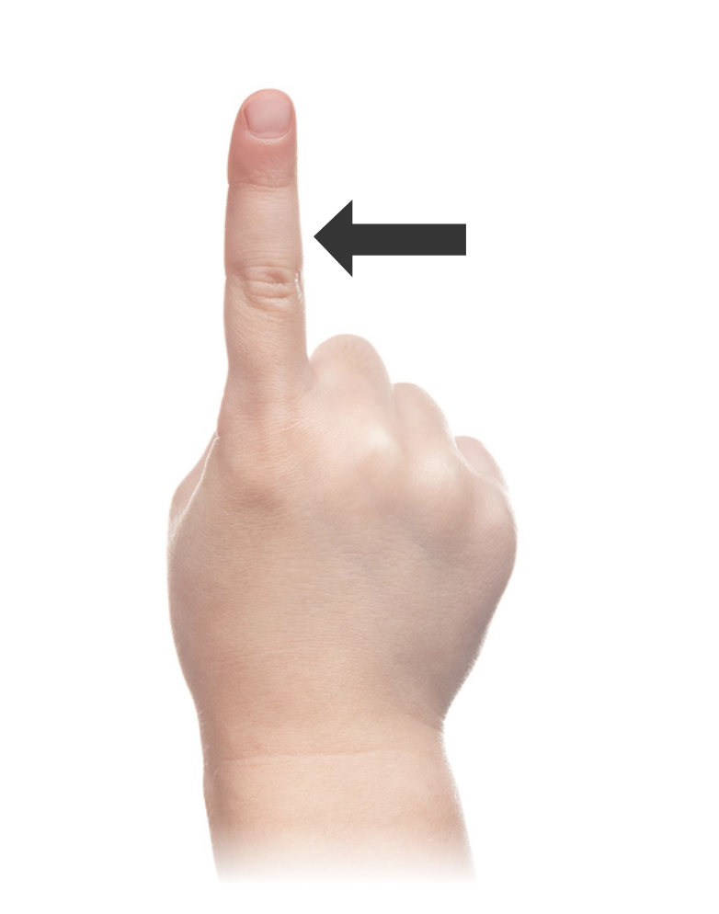
d
Notes:
Diga: Esta es la letra d. Escucha el sonido que hace: /d/. Mírame decirlo: /d/. Ahora, ¡es tu turno! Di el sonido /d/ conmigo: /d/.
Diga: /d/ como en dedo. (Haga clic)
Diga: /d/ como en dado. (Haga clic)
Diga: /d/ como en dinosaurio. (Haga clic)
Diga: /d/ como en dulces. (Haga clic)
Avance a la siguiente diapositiva.

Slide 12

3. Caligrafía
Notes:
Comience en la diapositiva número 13.

Slide 13
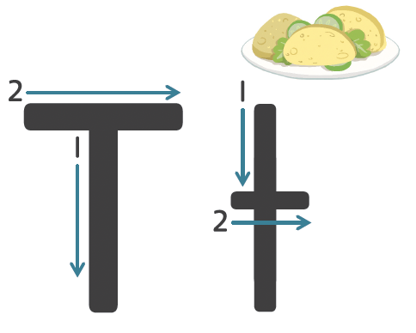

Notes:
Caligrafía de la letra Tt
Diga: Esta es la letra Tt mayúscula y minúscula. Para escribir la letra t minúscula traza una línea recta hacia abajo y luego traza una línea arriba hacia la derecha.
Modele cómo escribir la t con movimientos grandes y exagerados.
Diga: Intenta escribir la t minúscula en el aire.
Repita con la T mayúscula.
Diga: Esta es la letra T mayúscula. Para escribir la letra t mayúscula traza una línea recta hacia abajo. Luego, traza una línea arriba hacia la derecha.
Modele cómo escribir la T mayúscula con movimientos grandes y exagerados.
Diga: Intenta escribir la T mayúscula en el aire.
Anime a los estudiantes a practicar escribir en el aire y utilice el Cartel de formación de letras como apoyo visual.
Avance a la diapositiva número 14.

Slide 14
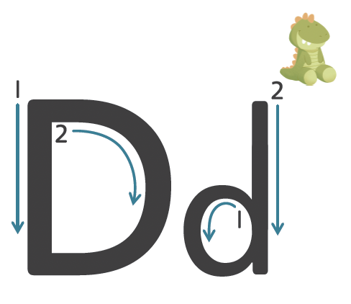
Notes:
Caligrafía de la letra Dd
Diga: Esta es la letra Dd mayúscula y minúscula. Vamos a practicar escribir las dos letras en el aire.
Diga: Esta es la letra Dd mayúscula y minúscula. Para escribir la letra d minúscula traza un círculo hacia atrás. Traza una línea recta hacia abajo a la derecha.
Modele cómo escribir la d con movimientos grandes y exagerados.
Diga: Intenta escribir la d minúscula en el aire.
Repita con la D mayúscula.
Diga: Esta es la letra D mayúscula. Para escribir la letra D mayúscula traza una línea recta hacia abajo. Traza una línea a la derecha haz una curva hacia adelante y luego una línea a la izquierda.
Modele cómo escribir la D mayúscula con movimientos grandes y exagerados.
Diga: Intenta escribir la D mayúscula en el aire.
Anime a los estudiantes a practicar escribir en el aire y utilice el Cartel de formación de letras como apoyo visual.
Avance a la diapositiva número 15.

Slide 15

Notes:
Práctica en pizarras: La letra Tt
Asegúrese de que todos los estudiantes tengan una pizarra donde practicar.
La letra Tt
Diga: Ahora vamos a escribir la letra Tt en nuestras pizarras. Mira cómo lo hago yo. Para escribir la letra t minúscula, traza una línea recta hacia abajo y luego traza una línea arriba hacia la derecha. Practiquemos juntos.
Guíe a los estudiantes paso a paso con la Tt minúscula, animándolos a consultar su cartel o los Cartelitos de formación de letras para apoyarse al escribir la letra y seguir los pasos correctamente empezando con 1.
Repita con la T mayúscula.
Diga: Ahora hay que practicar con la letra T mayúscula. Mira cómo lo hago yo. Para escribir la letra t mayúscula, traza una línea recta hacia abajo. Luego, traza una línea arriba hacia la derecha. Practiquemos juntos.
Guíe a los estudiantes paso a paso con la T mayúscula, animándolos a consultar su cartel o los Cartelitos de formación de letras para apoyarse al escribir la letra y seguir los pasos correctamente empezando con 1.
Anime a los estudiantes a mostrar sus pizarras después de escribir cada letra.
Avance a la siguiente diapositiva.

Slide 16
Notes:
Práctica en pizarras: La letra Dd
La letra Dd
Diga: Ahora vamos a escribir la letra Dd en nuestras pizarras. Mira cómo lo hago yo. Para escribir la letra d minúscula, traza un círculo hacia atrás. Traza una línea recta hacia abajo a la derecha. Practiquemos juntos.
Guíe a los estudiantes paso a paso con la Dd minúscula, animándolos a consultar su cartel o los Cartelitos de formación de letras para apoyarse al escribir la letra y seguir los pasos correctamente empezando con 1.
Repita con la D mayúscula.
Diga: Ahora hay que practicar con la letra D mayúscula. Mira cómo lo hago yo. Para escribir la letra d mayúscula, traza una línea recta hacia abajo. Traza una línea a la derecha, haz una curva hacia adelante y luego una línea a la izquierda. Practiquemos juntos.
Guíe a los estudiantes paso a paso con la D mayúscula, animándolos a consultar su cartel o los Cartelitos de formación de letras para apoyarse al escribir la letra y seguir los pasos correctamente empezando con 1.
Anime a los estudiantes a mostrar sus pizarras después de escribir cada letra.
Avance a la siguiente diapositiva.

Slide 17
4. Conciencia fonémica
Notes:
Combinar sonidos
Comience en la diapositiva número 18.

Slide 18
Notes:
Diga: Ahora vamos a combinar sonidos para formar sílabas.
Modele: Por ejemplo: [haga clic para revelar cada parte]
(Clic) → /m/
(Clic) → /a/
(Clic) → ma
Diga: ¿Qué sílaba formamos con /m/, /a/? Estudiantes: ma.
Avance a la siguiente diapositiva.

Slide 19
Notes:
(Clic) → docente y estudiantes: /t/
(Clic) → docente y estudiantes: /e/
(Clic) → docente y estudiantes: te
Avance a la siguiente diapositiva.

Slide 20
Notes:
(Clic) → docente y estudiantes: /t/
(Clic) → docente y estudiantes: /i/
(Clic) → docente y estudiantes: ti
Avance a la siguiente diapositiva.

Slide 21
Notes:
(Clic) → docente y estudiantes: /t/
(Clic) → docente y estudiantes: /o/
(Clic) → docente y estudiantes: to
Avance a la siguiente diapositiva.

Slide 22
Notes:
(Clic) → docente y estudiantes: /t/
(Clic) → docente y estudiantes: /u/
(Clic) → docente y estudiantes: tu
Avance a la siguiente diapositiva.

Slide 23
Notes:
(Clic) → docente y estudiantes: /d/
(Clic) → docente y estudiantes: /a/
(Clic) → docente y estudiantes: da
Avance a la siguiente diapositiva.

Slide 24
Notes:
(Clic) → docente y estudiantes: /d/
(Clic) → docente y estudiantes: /e/
(Clic) → docente y estudiantes: de
Avance a la siguiente diapositiva.

Slide 25
Notes:
(Clic) → docente y estudiantes: /d/
(Clic) → docente y estudiantes: /i/
(Clic) → docente y estudiantes: di
Avance a la siguiente diapositiva.

Slide 26
Notes:
(Clic) → docente y estudiantes: /d/
(Clic) → docente y estudiantes: /o/
(Clic) → docente y estudiantes: do
Avance a la siguiente diapositiva.

Slide 27
Notes:
(Clic) → docente y estudiantes: /d/
(Clic) → docente y estudiantes: /u/
(Clic) → docente y estudiantes: du
Avance a la siguiente diapositiva.

Slide 28

5. Sílabas (CV)
Notes:
Comience en la diapositiva número 29.

Slide 29
t
i
Notes:
Diga: Vamos a practicar cómo combinar dos letras para formar una sílaba. Leeremos cada sílaba que aparece. ¿Listos?
Diga cada sonido y luego combine las letras para formar la sílaba. Repita la sílaba con fluidez y en voz alta junto con los estudiantes.
Diga: /t/, /i/, ti. /t/, /i/, ti.
Dé clic para mostrar cada sonido, cada letra y luego la sílaba completa.
Avance a la siguiente diapositiva.

Slide 30
ti
Notes:
Diga: ti.
Pida a los estudiantes que repitan.
Avance a la siguiente diapositiva.

Slide 31
t
a
Notes:
Diga: Vamos a practicar cómo combinar dos letras para formar una sílaba. Leeremos cada sílaba que aparece. ¿Listos?
Diga cada sonido y luego combine las letras para formar la sílaba. Repita la sílaba con fluidez y en voz alta junto con los estudiantes.
Diga: /t/, /a/, ta. /t/, /a/, ta.
Dé clic para mostrar cada sonido, cada letra y luego la sílaba completa.
Avance a la siguiente diapositiva.

Slide 32
ta
Notes:
Diga: ta.
Pida a los estudiantes que repitan.
Avance a la siguiente diapositiva.

Slide 33
t
e
Notes:
Diga: Vamos a practicar cómo combinar dos letras para formar una sílaba. Leeremos cada sílaba que aparece. ¿Listos?
Diga cada sonido y luego combine las letras para formar la sílaba. Repita la sílaba con fluidez y en voz alta junto con los estudiantes.
Diga: /t/, /e/, te. /t/, /e/, te.
Dé clic para mostrar cada sonido, cada letra y luego la sílaba completa.
Avance a la siguiente diapositiva.

Slide 34
te
Notes:
Diga: te.
Pida a los estudiantes que repitan.
Avance a la siguiente diapositiva.

Slide 35
t
i
Notes:
Diga: Vamos a practicar cómo combinar dos letras para formar una sílaba. Leeremos cada sílaba que aparece. ¿Listos?
Diga cada sonido y luego combine las letras para formar la sílaba. Repita la sílaba con fluidez y en voz alta junto con los estudiantes.
Diga: /t/, /i/, ti. /t/, /i/, ti.
Dé clic para mostrar cada sonido, cada letra y luego la sílaba completa.
Avance a la siguiente diapositiva.

Slide 36
ti
Notes:
Diga: ti.
Pida a los estudiantes que repitan.
Avance a la siguiente diapositiva.

Slide 37
t
o
Notes:
Diga: Vamos a practicar cómo combinar dos letras para formar una sílaba. Leeremos cada sílaba que aparece. ¿Listos?
Diga cada sonido y luego combine las letras para formar la sílaba. Repita la sílaba con fluidez y en voz alta junto con los estudiantes.
Diga: /t/, /o/, to. /t/, /o/, to.
Dé clic para mostrar cada sonido, cada letra y luego la sílaba completa.
Avance a la siguiente diapositiva.

Slide 38
to
Notes:
Diga: to.
Pida a los estudiantes que repitan.
Avance a la siguiente diapositiva.

Slide 39
t
u
Notes:
Diga: Vamos a practicar cómo combinar dos letras para formar una sílaba. Leeremos cada sílaba que aparece. ¿Listos?
Diga cada sonido y luego combine las letras para formar la sílaba. Repita la sílaba con fluidez y en voz alta junto con los estudiantes.
Diga: /t/, /u/, tu. /t/, /u/, tu.
Dé clic para mostrar cada sonido, cada letra y luego la sílaba completa.
Avance a la siguiente diapositiva.

Slide 40
tu
Notes:
Diga: tu.
Pida a los estudiantes que repitan.
Avance a la siguiente diapositiva.

Slide 41
d
a
Notes:
Diga: Vamos a practicar cómo combinar dos letras para formar una sílaba. Leeremos cada sílaba que aparece. ¿Listos?
Diga cada sonido y luego combine las letras para formar la sílaba. Repita la sílaba con fluidez y en voz alta junto con los estudiantes.
Diga: /d/, /a/, da. /d/, /a/, da.
Dé clic para mostrar cada sonido, cada letra y luego la sílaba completa.
Avance a la siguiente diapositiva.

Slide 42
da
Notes:
Diga: da.
Pida a los estudiantes que repitan.
Avance a la siguiente diapositiva.

Slide 43
d
e
Notes:
Diga: Vamos a practicar cómo combinar dos letras para formar una sílaba. Leeremos cada sílaba que aparece. ¿Listos?
Diga cada sonido y luego combine las letras para formar la sílaba. Repita la sílaba con fluidez y en voz alta junto con los estudiantes.
Diga: /d/, /e/, de. /d/, /e/, de.
Dé clic para mostrar cada sonido, cada letra y luego la sílaba completa.
Avance a la siguiente diapositiva.

Slide 44
de
Notes:
Diga: de.
Pida a los estudiantes que repitan.
Avance a la siguiente diapositiva.

Slide 45
d
i
Notes:
Diga: Vamos a practicar cómo combinar dos letras para formar una sílaba. Leeremos cada sílaba que aparece. ¿Listos?
Diga cada sonido y luego combine las letras para formar la sílaba. Repita la sílaba con fluidez y en voz alta junto con los estudiantes.
Diga: /d/, /i/, di. /d/, /i/, di.
Dé clic para mostrar cada sonido, cada letra y luego la sílaba completa.
Avance a la siguiente diapositiva.

Slide 46
di
Notes:
Diga: di.
Pida a los estudiantes que repitan.
Avance a la siguiente diapositiva.

Slide 47
d
o
Notes:
Diga: Vamos a practicar cómo combinar dos letras para formar una sílaba. Leeremos cada sílaba que aparece. ¿Listos?
Diga cada sonido y luego combine las letras para formar la sílaba. Repita la sílaba con fluidez y en voz alta junto con los estudiantes.
Diga: /d/, /o/, do. /d/, /o/, do.
Dé clic para mostrar cada sonido, cada letra y luego la sílaba completa.
Avance a la siguiente diapositiva.

Slide 48
do
Notes:
Diga: do.
Pida a los estudiantes que repitan.
Avance a la siguiente diapositiva.

Slide 49
d
u
Notes:
Diga: Vamos a practicar cómo combinar dos letras para formar una sílaba. Leeremos cada sílaba que aparece. ¿Listos?
Diga cada sonido y luego combine las letras para formar la sílaba. Repita la sílaba con fluidez y en voz alta junto con los estudiantes.
Diga: /d/, /u/, du. /d/, /u/, du.
Dé clic para mostrar cada sonido, cada letra y luego la sílaba completa.
Avance a la siguiente diapositiva.

Slide 50
du
Notes:
Diga: du.
Pida a los estudiantes que repitan.
Avance a la siguiente diapositiva.

Slide 51

6. Construir sílabas
Notes:
Comience en la diapositiva número 52 y utilice las Fichas de letras.

Slide 52
t
a
e
i
o
u
t
i
Notes:
Diga: Ahora vamos a construir sílabas con las letras t y las vocales a, e, i, o, u. Saca tus fichas y busca las letras.
Modele: Por ejemplo, si quiero construir la sílaba ti, necesito 2 letras. ¿Qué sonidos escuchamos en ti? Eso es: la /t/ y la /i/. Busco las letras y las junto: /t/, /i/, ti.
Avance a la siguiente diapositiva.

Slide 53
t
a
e
i
o
u
Notes:
Diga: Vamos a construir la sílaba ta, necesito 2 letras. ¿Qué sonidos escuchamos en ta? Eso es: la /t/ y la /a/. Busco las letras y las junto.
Diga: ¿Qué silaba es?: /t/, /a/, ta.
Avance a la siguiente diapositiva.

Slide 54
t
a
e
i
o
u
Notes:
Diga: Vamos a construir la sílaba te, necesito 2 letras. ¿Qué sonidos escuchamos en te? Eso es: la /t/ y la /e/. Busco las letras y las junto.
Diga: ¿Qué silaba es?: /t/, /e/, te.
Avance a la siguiente diapositiva.

Slide 55
t
a
e
i
o
u
Notes:
Diga: Vamos a construir la sílaba ti, necesito 2 letras. ¿Qué sonidos escuchamos en ti? Eso es: la /t/ y la /i/. Busco las letras y las junto.
Diga: ¿Qué silaba es?: /t/, /i/, ti.
Avance a la siguiente diapositiva.

Slide 56
t
a
e
i
o
u
Notes:
Diga: Vamos a construir la sílaba to, necesito 2 letras. ¿Qué sonidos escuchamos en to? Eso es: la /t/ y la /o/. Busco las letras y las junto.
Diga: ¿Qué silaba es?: /t/, /o/, to.
Avance a la siguiente diapositiva.

Slide 57
t
a
e
i
o
u
Notes:
Diga: Vamos a construir la sílaba tu, necesito 2 letras. ¿Qué sonidos escuchamos en tu? Eso es: la /t/ y la /u/. Busco las letras y las junto.
Diga: ¿Qué silaba es?: /t/, /u/, tu.
Avance a la siguiente diapositiva.

Slide 58
d
a
e
i
o
u
d
i
Notes:
Diga: Ahora vamos a construir sílabas con las letras d y las vocales a, e, i, o, u. Saca tus fichas y busca las letras.
Modele: Por ejemplo, si quiero construir la sílaba di, necesito 2 letras. ¿Qué sonidos escuchamos en di? Eso es: la /d/ y la /i/. Busco las letras y las junto: /d/, /i/, di.
Avance a la siguiente diapositiva.

Slide 59
d
a
e
i
o
u
Notes:
Diga: Vamos a construir la sílaba do, necesito 2 letras. ¿Qué sonidos escuchamos en do? Eso es: la /d/ y la /o/. Busco las letras y las junto.
Diga: ¿Qué silaba es?: /d/, /o/, do.
Avance a la siguiente diapositiva.

Slide 60
d
a
e
i
o
u
Notes:
Diga: Vamos a construir la sílaba de, necesito 2 letras. ¿Qué sonidos escuchamos en de? Eso es: la /d/ y la /e/. Busco las letras y las junto.
Diga: ¿Qué silaba es?: /d/, /e/, de.
Avance a la siguiente diapositiva.

Slide 61
d
a
e
i
o
u
Notes:
Diga: Vamos a construir la sílaba da, necesito 2 letras. ¿Qué sonidos escuchamos en da? Eso es: la /d/ y la /a/. Busco las letras y las junto.
Diga: ¿Qué silaba es?: /d/, /a/, da.
Avance a la siguiente diapositiva.

Slide 62
d
a
e
i
o
u
Notes:
Diga: Vamos a construir la sílaba di, necesito 2 letras. ¿Qué sonidos escuchamos en di? Eso es: la /d/ y la /i/. Busco las letras y las junto.
Diga: ¿Qué silaba es?: /d/, /i/, di.
Avance a la siguiente diapositiva.

Slide 63
d
a
e
i
o
u
Notes:
Diga: Vamos a construir la sílaba du, necesito 2 letras. ¿Qué sonidos escuchamos en du? Eso es: la /d/ y la /u/. Busco las letras y las junto.
Diga: ¿Qué silaba es?: /d/, /u/, du.
Avance a la siguiente diapositiva.

Slide 64
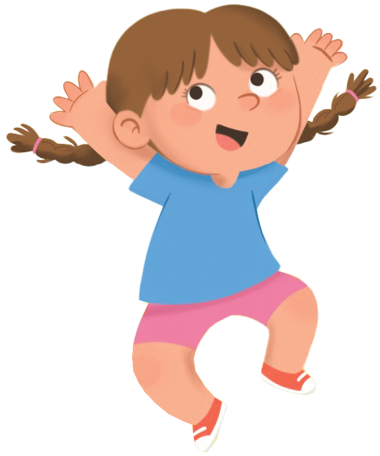
¡Felicidades!
El día está completo,
¡excelente trabajo!

Slide 65
Día 2
Notes:
Diga: ¡Hola, lectores! Hoy vamos a jugar con los sonidos de las palabras. Escuchen con atención y usen sus oídos para descubrir sonidos, contar palabras y jugar con sílabas. ¿Listos?

Slide 66
1. Conciencia fonológica
Notes:
A. Reconocer palabras en oraciones
Diga: Voy a decir una oración y quiero que me ayuden a contar cuántas palabras tiene.
Avance a la diapositiva número 67.

Slide 67
Notes:
Diga: Escuchen con atención: El gato come. ¿Cuántas palabras escucharon? Vamos a repetir la oración juntos mientras contamos cada palabra.
Docente y estudiantes practican: El (1), gato (2), come (3). ¡Tiene tres palabras!
Dé clic para mostrar cada parte de la diapositiva, palabra por palabra y finalmente la frase completa con el conteo de palabras.
Puede contar, brincar o aplaudir cada palabra con los estudiantes.
Avance a la siguiente diapositiva.

Slide 68
Notes:
Diga: Escuchen con atención: Mamá lee cuentos. ¿Cuántas palabras escucharon? Vamos a repetir la oración juntos mientras contamos cada palabra.
Docente y estudiantes practican: Mamá (1), lee (2), cuentos (3). ¡Tiene tres palabras!
Dé clic para mostrar cada parte de la diapositiva, palabra por palabra y finalmente la frase completa con el conteo de palabras.
Puede contar, brincar o aplaudir cada palabra con los estudiantes.
Avance a la siguiente diapositiva.

Slide 69
Notes:
Diga: Escuchen con atención: El perro ladra. ¿Cuántas palabras escucharon? Vamos a repetir la oración juntos mientras contamos cada palabra.
Docente y estudiantes practican: El (1), perro (2), ladra (3). ¡Tiene tres palabras!
Dé clic para mostrar cada parte de la diapositiva, palabra por palabra y finalmente la frase completa con el conteo de palabras.
Puede contar, brincar o aplaudir cada palabra con los estudiantes.
Avance a la siguiente diapositiva.

Slide 70
Notes:
Diga: Escuchen con atención: Papá corta papas. ¿Cuántas palabras escucharon? Vamos a repetir la oración juntos mientras contamos cada palabra.
Docente y estudiantes practican: Papá (1), corta (2), papas (3). ¡Tiene tres palabras!
Dé clic para mostrar cada parte de la diapositiva, palabra por palabra y finalmente la frase completa con el conteo de palabras.
Puede contar, brincar o aplaudir cada palabra con los estudiantes.
Avance a la siguiente diapositiva.

Slide 71
Notes:
Diga: Escuchen con atención: El niño canta. ¿Cuántas palabras escucharon? Vamos a repetir la oración juntos mientras contamos cada palabra.
Docente y estudiantes practican: El (1), niño (2), canta (3). ¡Tiene tres palabras!
Dé clic para mostrar cada parte de la diapositiva, palabra por palabra y finalmente la frase completa con el conteo de palabras.
Puede contar, brincar o aplaudir cada palabra con los estudiantes.
Avance a la siguiente diapositiva.

Slide 72
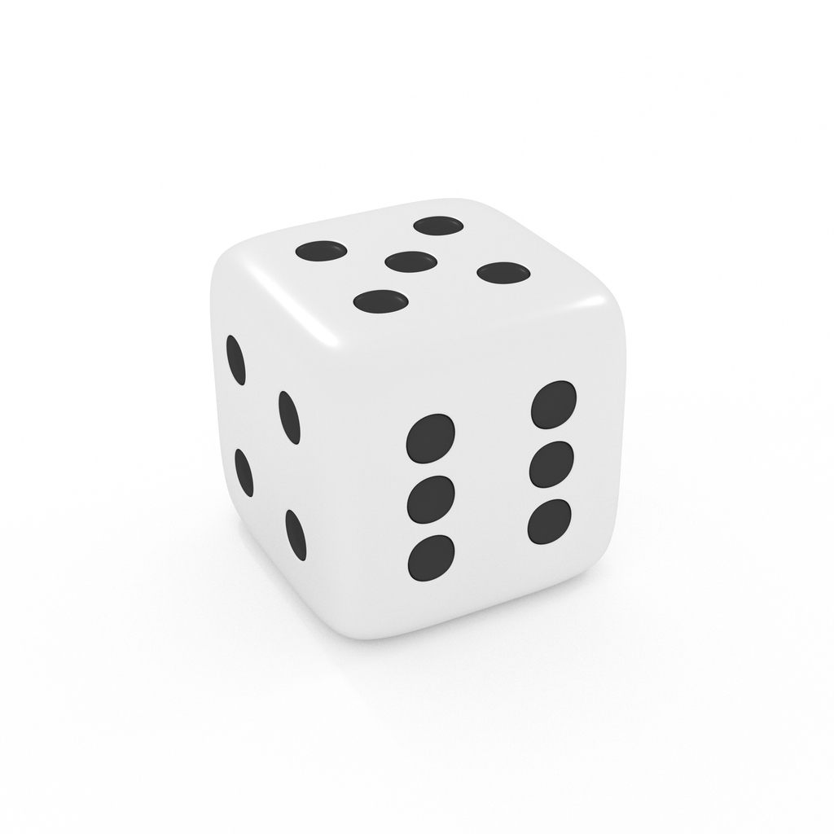
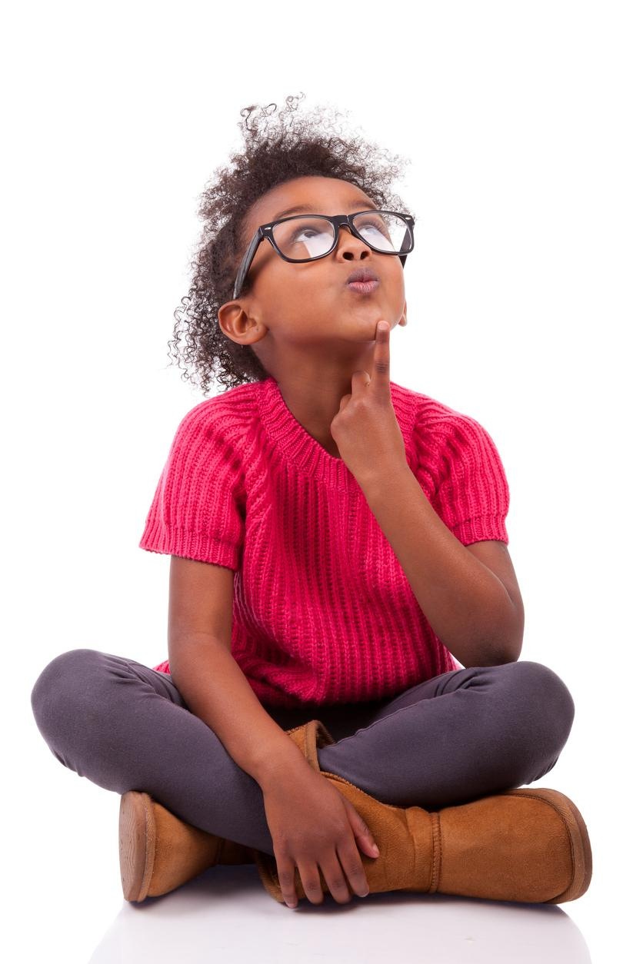
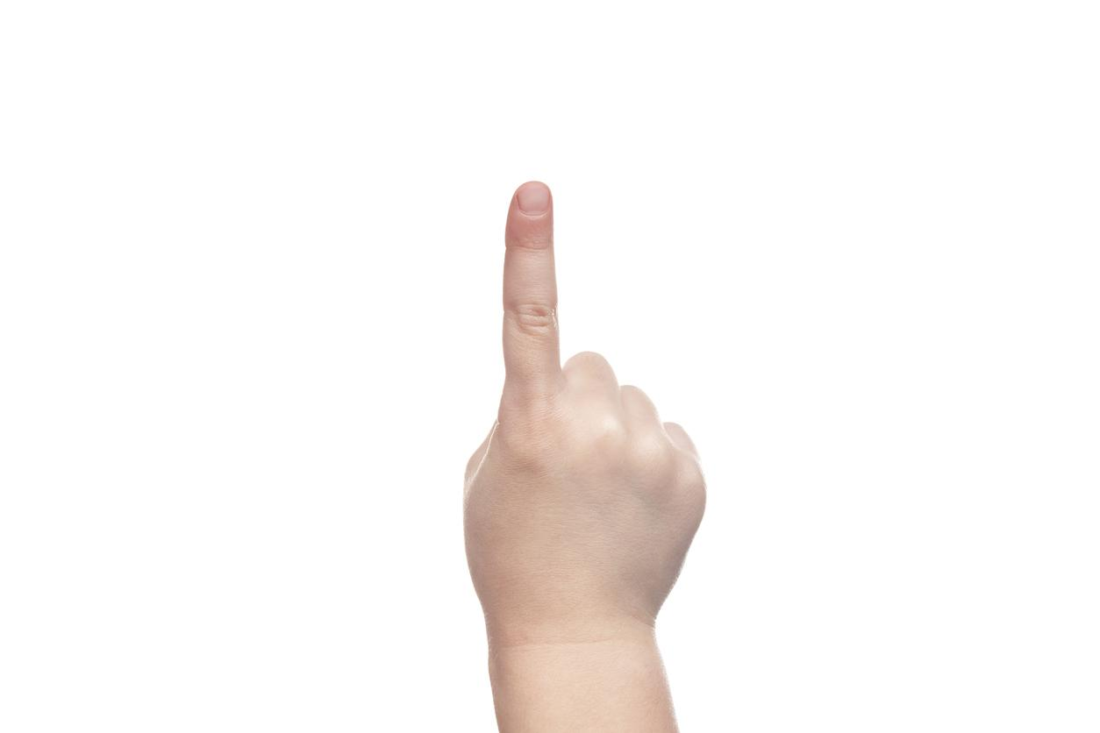

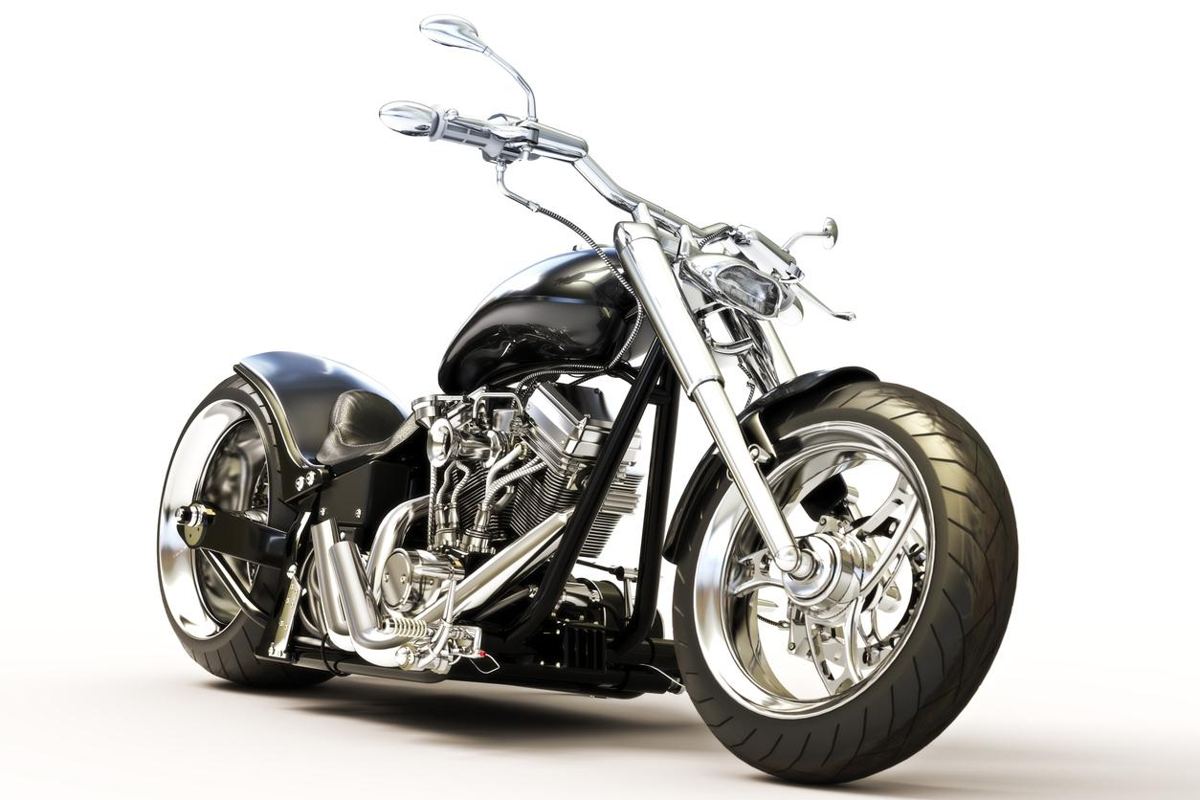
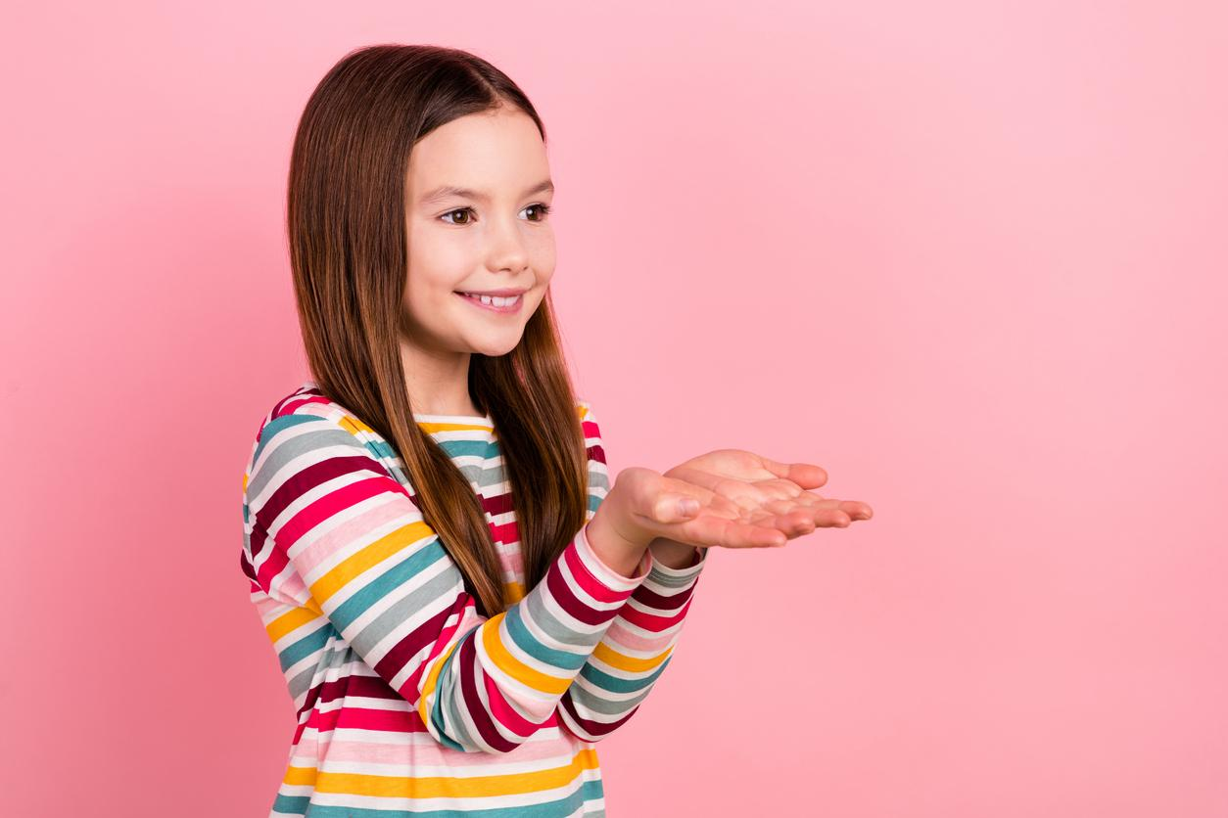
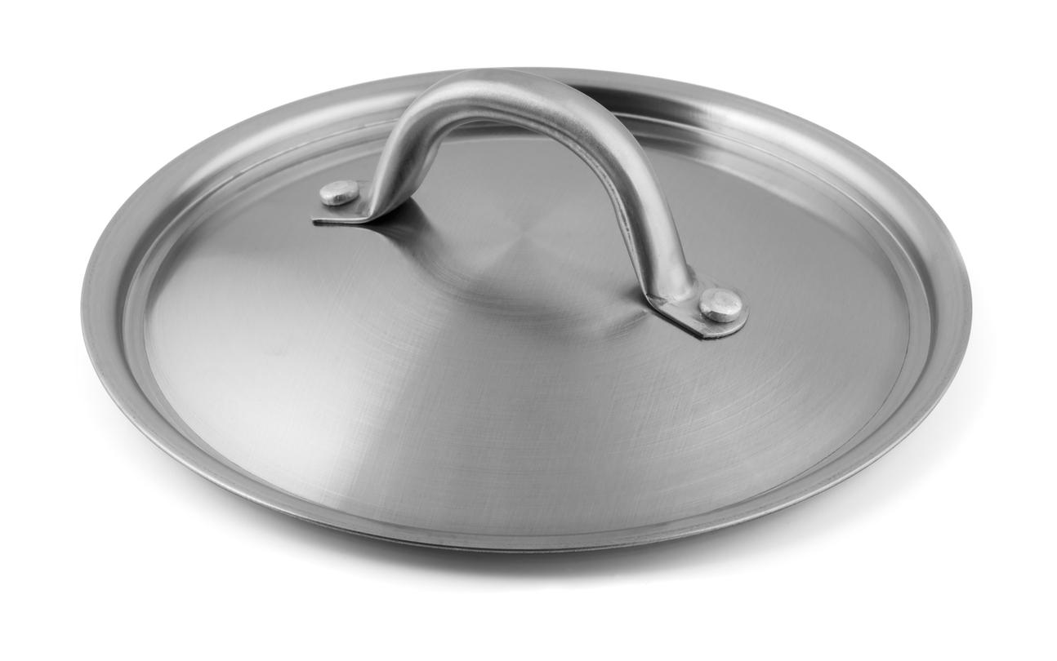
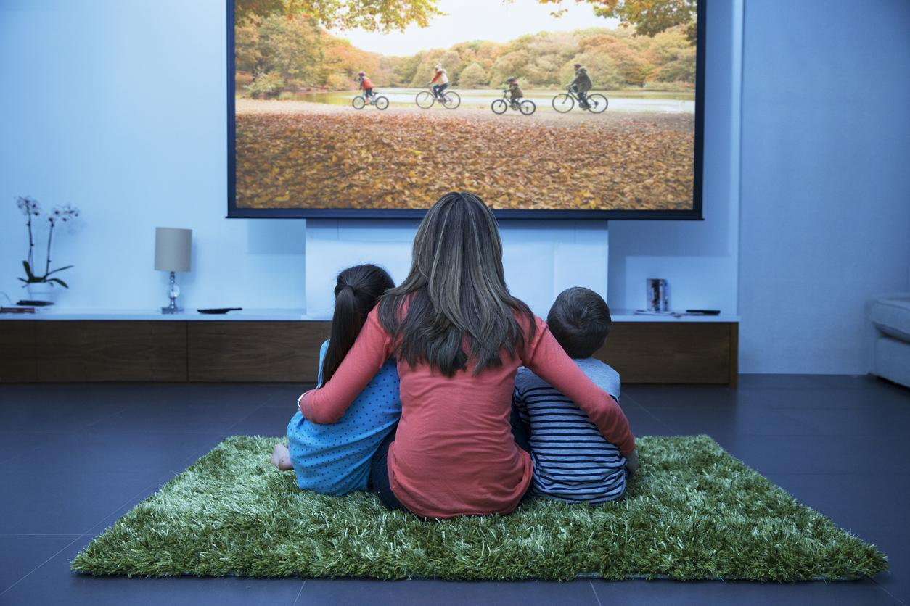
Notes:
Día 2
B. Identificar el sonido inicial el palabras
Diga: Vamos a jugar al juego llamado “¿Con qué sonido empieza?” Te mostraré algunas imágenes y juntos diremos el nombre de cada una, identificando su sonido inicial.
Modele: Mira como yo lo hago. Haga clic para mostrar la imagen del dado.
Diga: dado, empieza con el sonido /d/. ¿Listos?
Repita con las siguientes palabras/imágenes:
Diga: todos Docente y estudiantes: todos, /t/, Haga clic para avanzar a la siguiente imagen
Diga: duda Docente y estudiantes: duda, /d/, Haga clic para avanzar a la siguiente imagen
Diga: dedo Docente y estudiantes: dedo, /d/, Haga clic para avanzar a la siguiente imagen
Diga: moto Docente y estudiantes: moto, /m/, Haga clic para avanzar a la siguiente imagen
Diga: pide Docente y estudiantes: pide, /p/, Haga clic para avanzar a la siguiente imagen
Diga: tapa Docente y estudiantes: tapa, /t/, Haga clic para avanzar a la siguiente imagen
Diga: tele Docente y estudiantes: tele, /t/
Si es necesario, podría enfatizar el sonido inicial de cada palabra.

Slide 73

Lectura compartida
Notes:
Hoy los estudiantes tendrán la oportunidad de practicar sus nuevas habilidades de decodificación, identificar sonidos iniciales y juntos leer el texto decodificable Palabras con t, d.
Antes de leer
Diga: Hoy vamos a leer un texto juntos. Este texto nos ayudará a practicar los sonidos de las letras y a leer palabras que ya conocemos. Este libro tiene palabras con la /t/ y la /d/ que estamos aprendiendo. ¿Qué sonidos? /t/ y /d/.
Avance a la diapositiva número 74.

Slide 74
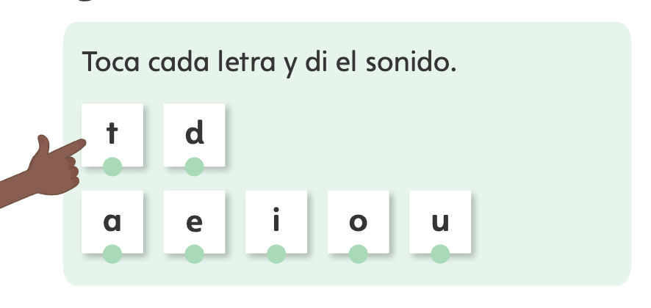
Notes:
Diga: ¿Listos? Esta parte nos ayuda a prepararnos para todos los sonidos que necesitaremos. Observa cómo apunto a cada letra para asegurarme de que conozco todos estos sonidos. Cada punto me ayuda a moverme de izquierda a derecha sin olvidar ningún sonido.
Modele señalando y diciendo todos los sonidos de las letras primero y diga: ¿Viste cómo lo hice? Ahora, inténtalo conmigo.
Avance a la diapositiva número 75.

Slide 75

Notes:
Diga: Vamos a practicar y leer cada letra juntos.
Avance a la diapositiva número 76.

Slide 76
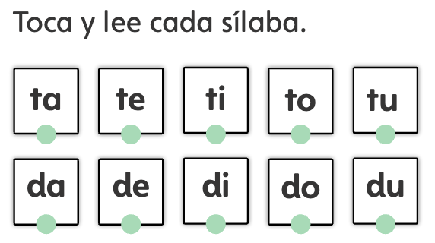
Notes:
Diga: Vamos a tocar y leer cada sílaba. Mira cómo lo hago yo y ayúdame si puedes.
Lea cada sílaba una por una.
Continúe con las palabras en la diapositiva número 77.

Slide 77
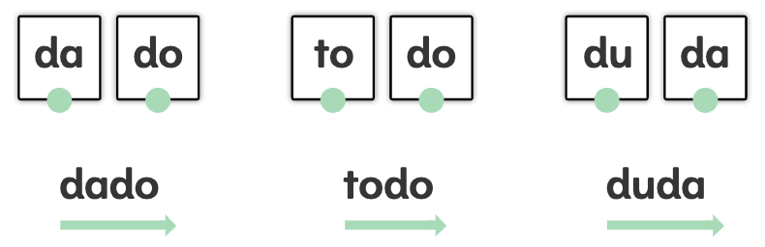
Notes:
Lea cada sílaba una por una y luego siga la flecha para leer la palabra completa.
Apoye a los estudiantes según sus necesidades.
Avance a la siguiente diapositiva.

Slide 78
da
do
dado
Notes:
Durante la lectura
Diga: Recuerda estar atento al ícono, que te indicará cuándo es tu turno para ayudarme a leer. ¡También puedes leer todo el tiempo si puedes hacerlo! Ahora, comencemos. Señale ícono de Lectura compartida.
Lea las sílabas y luego siga la flecha para leer la palabra completa.
Dé clic para mostrar cada sílaba y luego la palabra completa.
Repita el mismo proceso con el resto de las diapositivas.

Slide 79
to
dos
todos
Notes:
Lea las sílabas y luego siga la flecha para leer la palabra completa.
Dé clic para mostrar cada sílaba y luego la palabra completa.
Avance a la siguiente diapositiva.

Slide 80
du
da
duda
Notes:
Lea las sílabas y luego siga la flecha para leer la palabra completa.
Dé clic para mostrar cada sílaba y luego la palabra completa.
Avance a la siguiente diapositiva.

Slide 81
de
do
dedo
Notes:
Lea las sílabas y luego siga la flecha para leer la palabra completa.
Dé clic para mostrar cada sílaba y luego la palabra completa.
Avance a la siguiente diapositiva.

Slide 82
mo
to
moto
Notes:
Lea las sílabas y luego siga la flecha para leer la palabra completa.
Dé clic para mostrar cada sílaba y luego la palabra completa.
Avance a la siguiente diapositiva.

Slide 83
pi
de
pide
Notes:
Lea las sílabas y luego siga la flecha para leer la palabra completa.
Dé clic para mostrar cada sílaba y luego la palabra completa.
Avance a la siguiente diapositiva.

Slide 84
ta
pa
tapa
Notes:
Lea las sílabas y luego siga la flecha para leer la palabra completa.
Dé clic para mostrar cada sílaba y luego la palabra completa.
Avance a la siguiente diapositiva.

Slide 85
te
le
tele
Notes:
Lea las sílabas y luego siga la flecha para leer la palabra completa.
Dé clic para mostrar cada sílaba y luego la palabra completa.
Después de leer
Desarrollo del lenguaje:
Diga: Comparte con un compañero una palabra que tiene el sonido /t/ y otra palabra que tiene el sonido /d/. Usa el marco de oración: /t/ como en _____, /d/ como en _____ (/t/ como en tina, /d/ como en dedo)
Avance a la siguiente diapositiva.

Slide 86
Instrucción a la medida:
Más sílabas y palabras

Slide 87

7. Palabras con t, d

Slide 88
ta
pa

Slide 89
tapa

Slide 90
de
do

Slide 91
dedo

Slide 92
da
dos

Slide 93
dados

Slide 94
te
le

Slide 95
tele

